Slide 1

FEDI
Ferias Digitales

Slide 2
¡Hola! Este es nuestro equipo
1

Slide 3


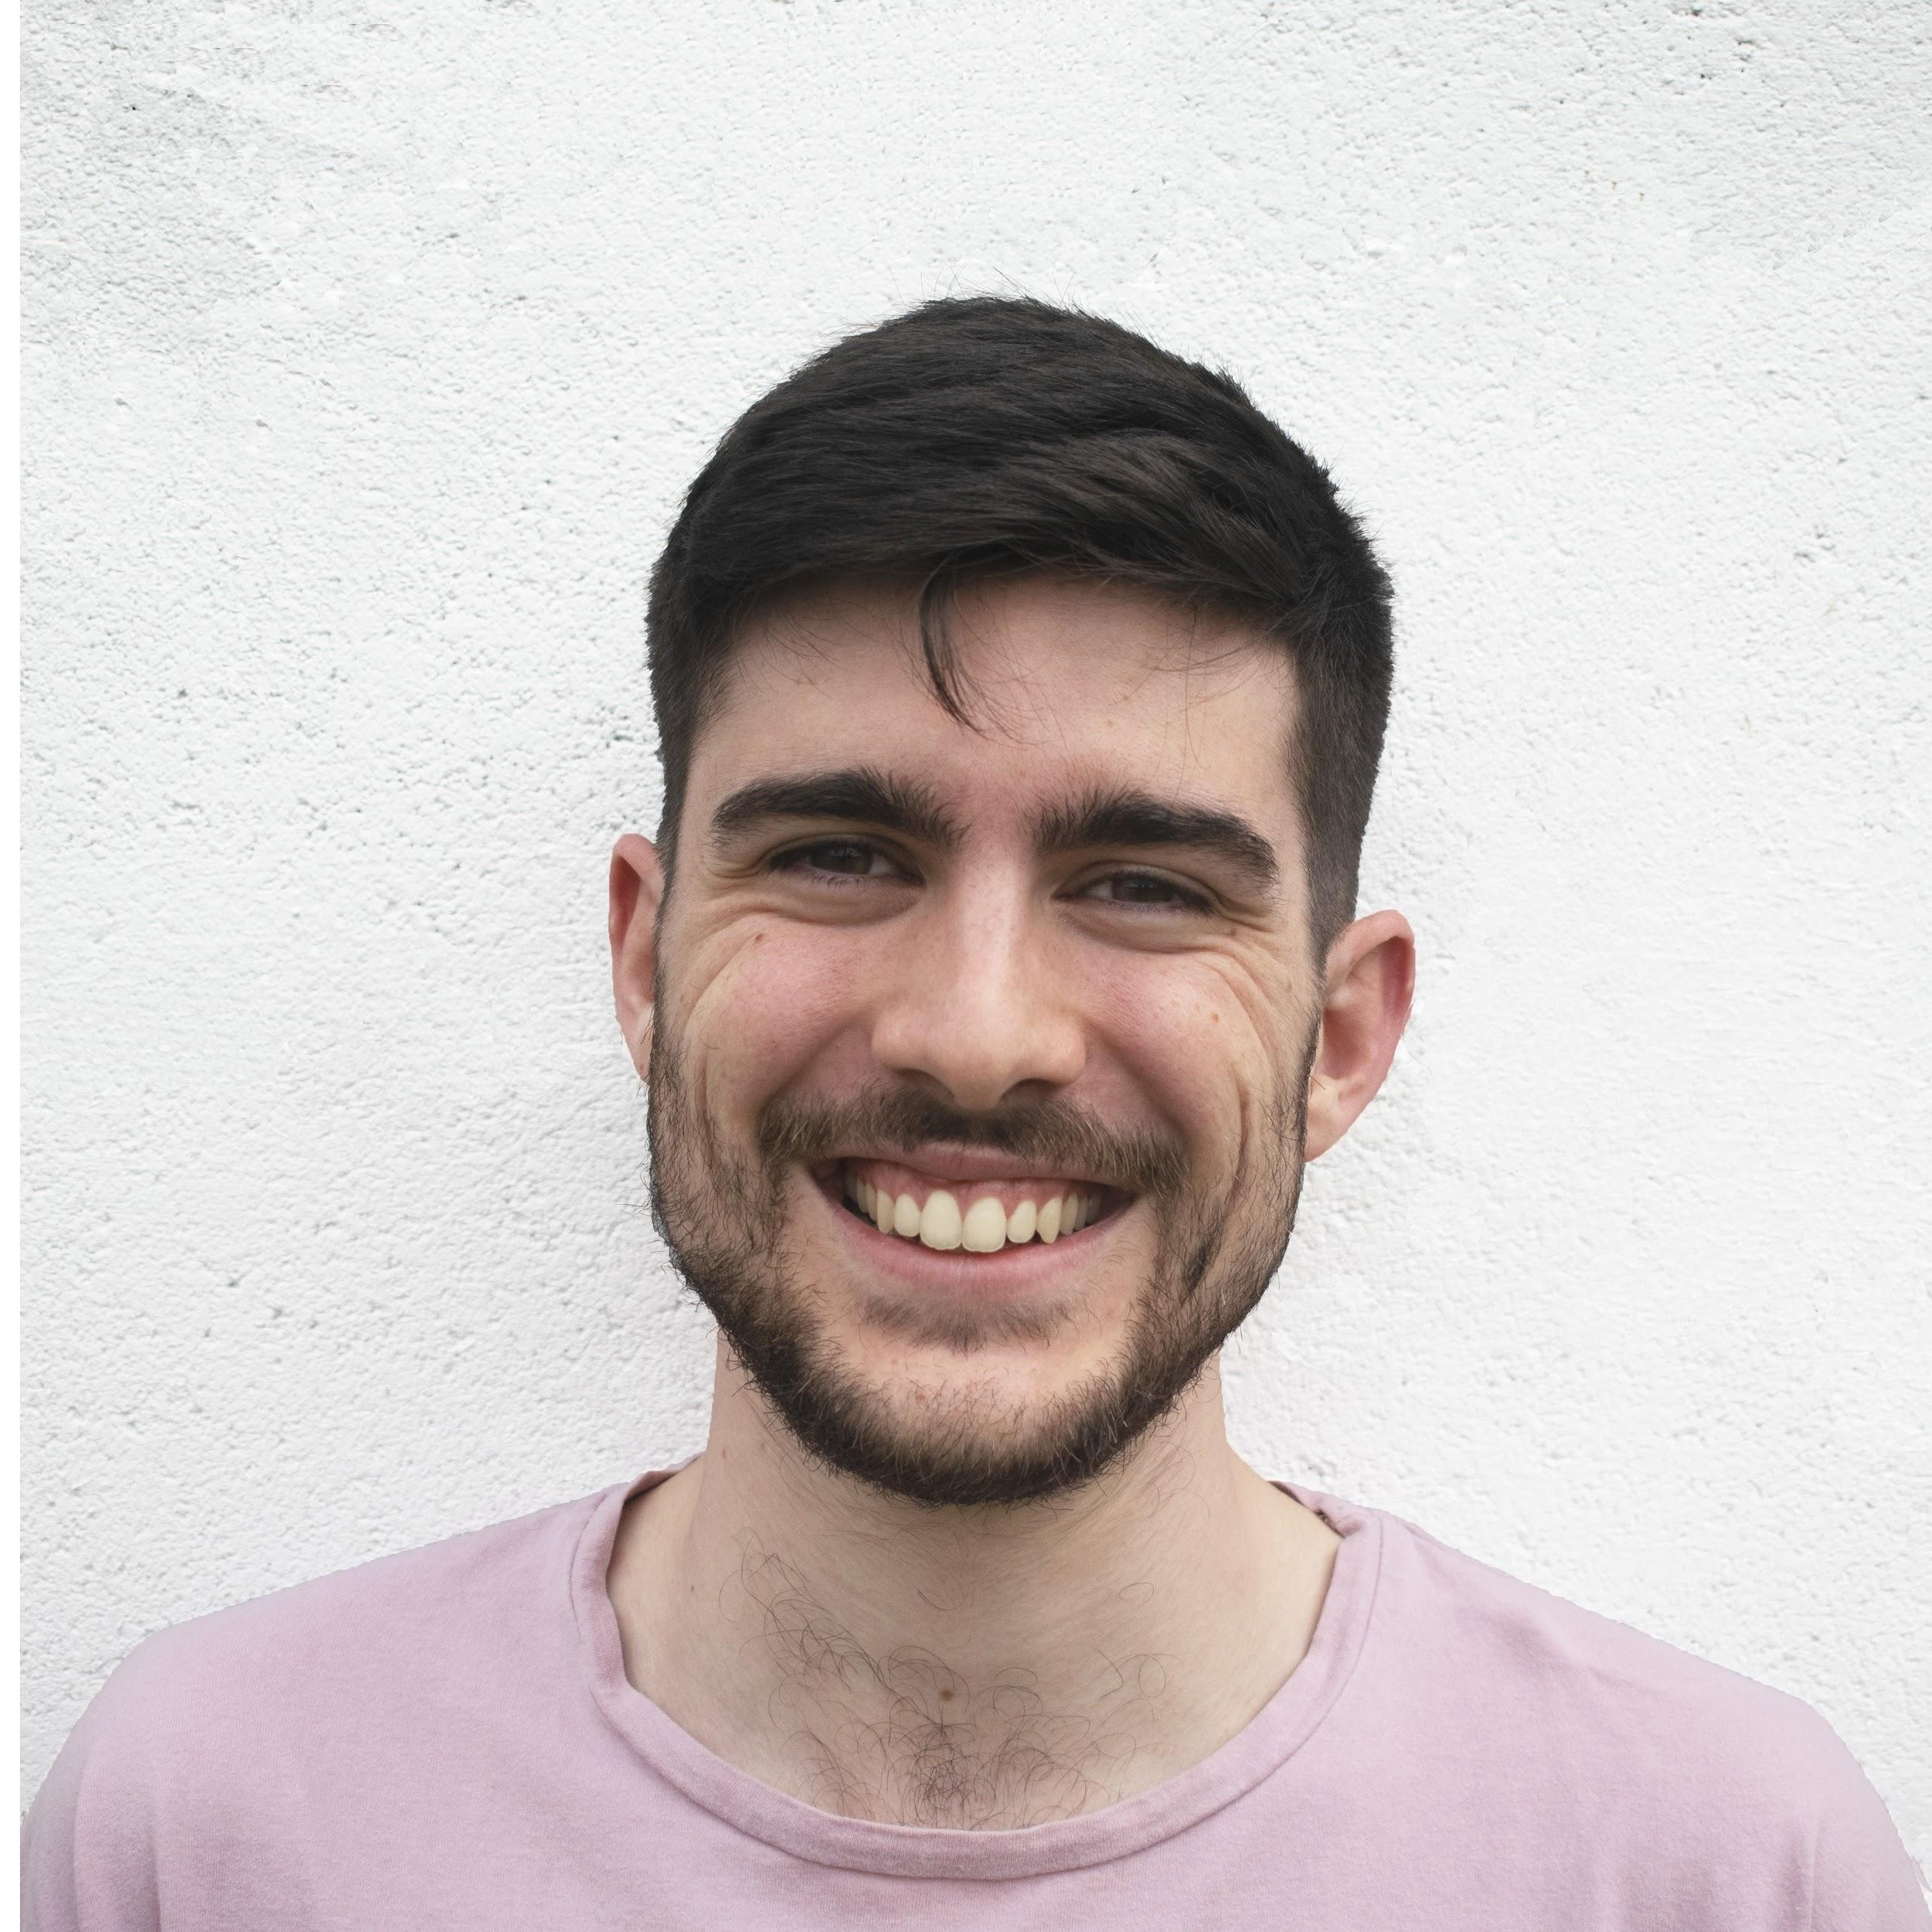
Jesse Lago
Pablo Boullosa
Jacobo Fiaño
Comunicación Audiovisual
Ingeniería Informática
Ingeniería Informática
Desarrollo de videojuegos
Desarrollo de videojuegos
MUEI
24 años
23 años
23 años
Diseño gráfico/3D
Programación 3D
Pagina web

Slide 4
El Proyecto: FEDI
2
Solución estándar para la organización de ferias virtuales

Slide 5


Slide 6
Los retos
#Reto 2
#Reto 4
FEDI es una herramienta estándar para la creación de ferias virtuales. Permite dar a conocer nuevos productos y soluciones a través de una experiencia 3D cercana a la realidad. Todo ello, evitando el contacto físico.
FEDI permite celebrar eventos virtuales, así elimina los desplazamiento y asegura que se cumplan las condiciones de seguridad.

Slide 7
Organizadores
Adquieren un recinto virtual.
Personalizan el recinto.
Venden o asignan los puestos.
Pueden ver estadísticas en tiempo real.

Slide 8
Expositores
Compran o reciben un puesto en un evento.
Pueden personalizar su puesto en 3D.
Introducen carteles, vídeos y objetos 3D personalizados en su puesto.
Proporcionan información de contacto para los visitantes.
Ven estadísticas del éxito de su negocio.

Slide 9
Visitantes
Visitan la feria en 3D.
Pueden ver los puestos personalizados.
En los puestos ven información de contacto del expositor.
Pueden indicar si un puesto les gusta.
Hablan con los expositores.
Al finalizar la visita, obtienen un resumen de los puestos que les han gustado con información de contacto.

Slide 10
Propuestas de valor
Organizadores
Rápida creación de eventos virtuales.
Personalización del recinto.
Reducción de costes.
Creación de un evento en varios idiomas.
Expositores
Personalización de puestos 3D.
Alcance internacional.
Estadísticas precisas en tiempo real.
Comunicación cercana con los clientes.
Visitantes
Experiencia 3D cercana a la realidad.
Trato personal con los expositores.
Elimina las barreras de la distancia y el idioma.

Slide 11
Fuentes de ingresos
Principal
Alquiler de espacios virtuales.
Secundarios
Versión premium de herramienta de estadísticas.
Servicio de modelado de objetos personalizados.

Slide 12
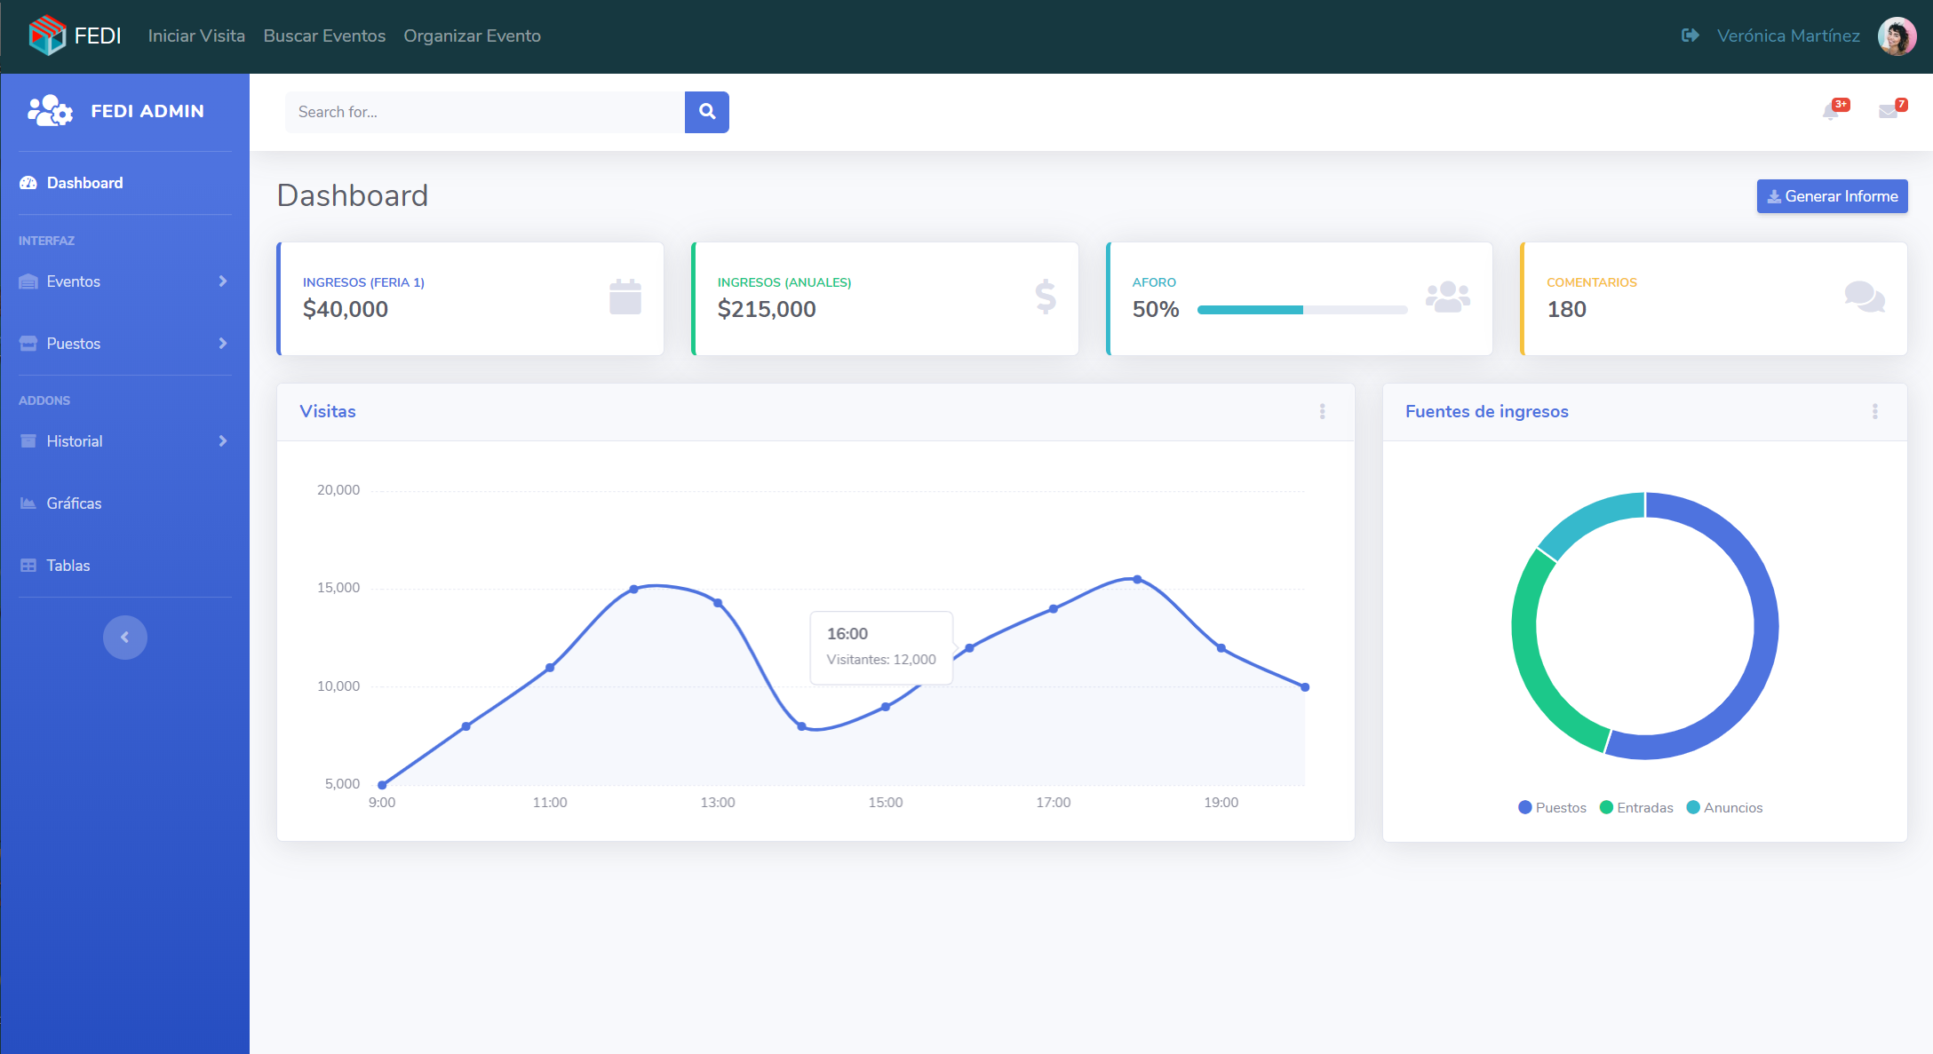
Estado del desarrollo
Página web
Maqueta web
Muestra del valor del producto
Base para desarrollo funcional

Slide 13
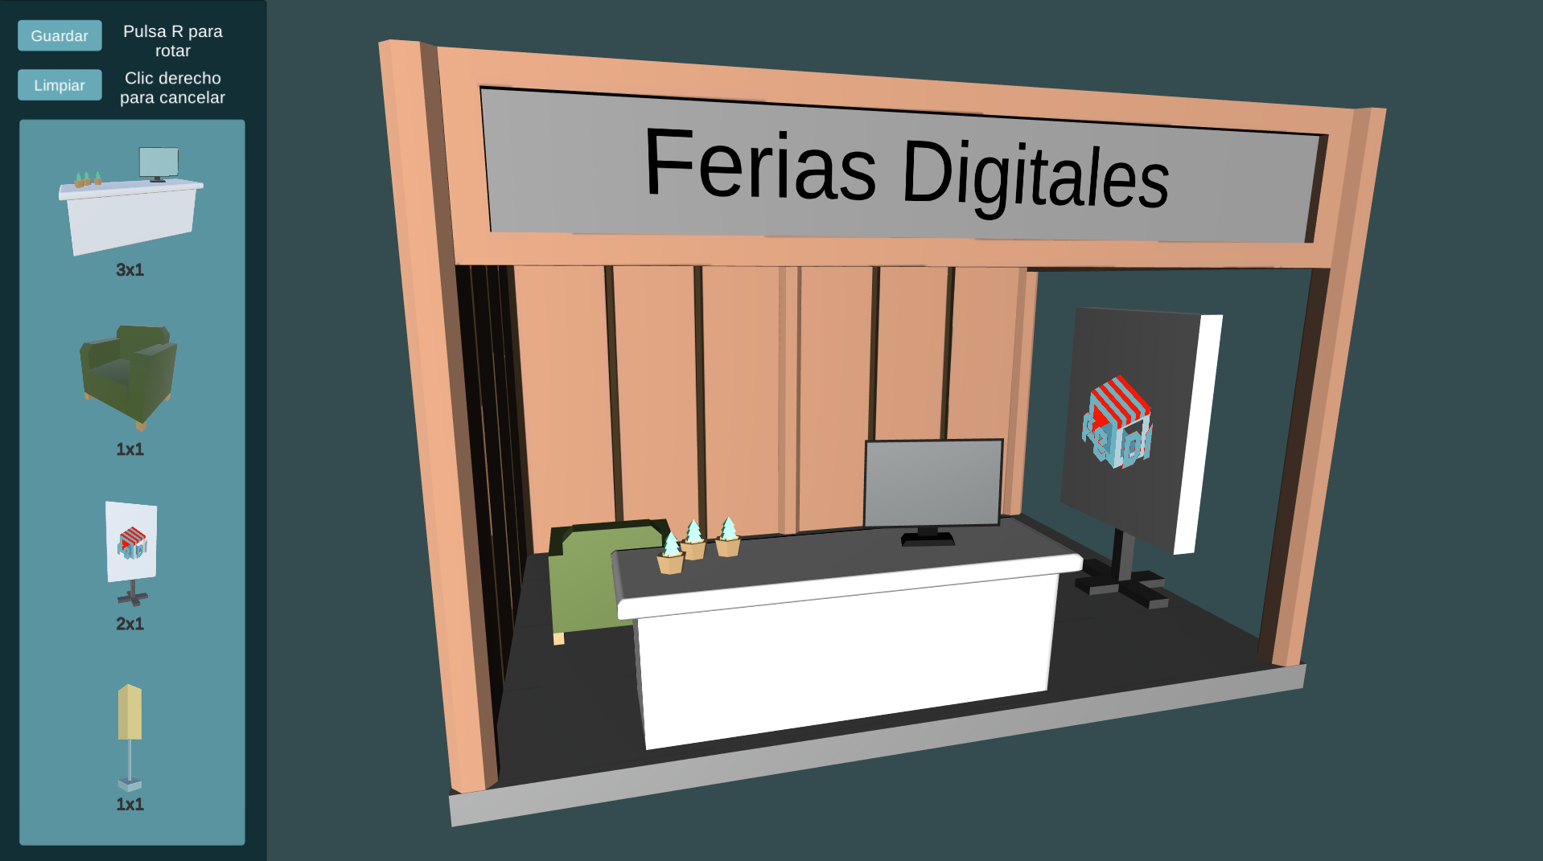
Estado del desarrollo
Editores 3D
Prototipos funcionales de:
  Editor de puestos
  Herramienta de visita
Modelos 3D
Puestos
Objetos de decoración básicos

Slide 14
Funcionalidades futuras
Creación de un canal de comunicación
Activable en cada uno de los puestos para la comunicación con los clientes.
Internacionalización
Eventos disponibles en distintos idiomas.
Recolección de datos
Obtención de datos como aforo y tiempo de visita. Proporcionar estadísticas a los expositores y organizadores.
App Tablet/Móviles
Crear una APP que se pueda utilizar para visitar las ferias virtuales. Acceso multidispositivo.
Tienda de puestos y entradas
Tienda integrada que permite a los organizadores vender puestos y entradas para sus eventos.
Inserción de videos y logos
Inserción de videos, logos y objetos personalizados.

Slide 15
Hoja de ruta
Julio 2020
Septiembre 2020
Noviembre 2020
Enero 2021
Fase 1
Fase 2
Fase 3
Fase 4
Idea y prototipo de la página web y del editor 3D de puestos.
Prototipos finales de todas los elementos. Elementos visuales finalizados.
Persistencia de datos y “backend” de la aplicación.
Fase de producción y testeo de la aplicación.

Slide 16
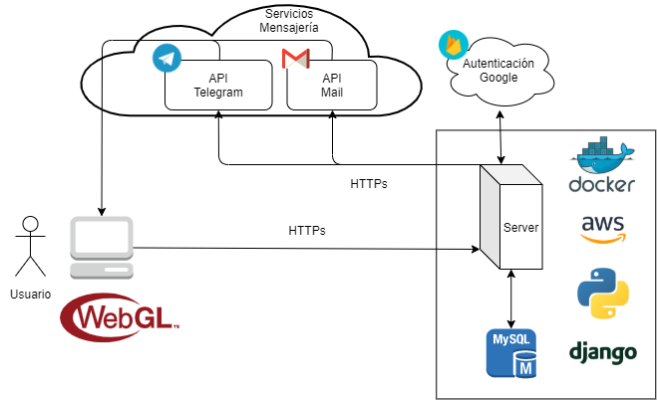
La tecnología

Slide 17
Gracias!
¿Alguna pregunta?
Para más información:
jesselago3d@gmail.com
pablo.boullosa.g@gmail.com
jacobofi@gmail.com

